Slide 1
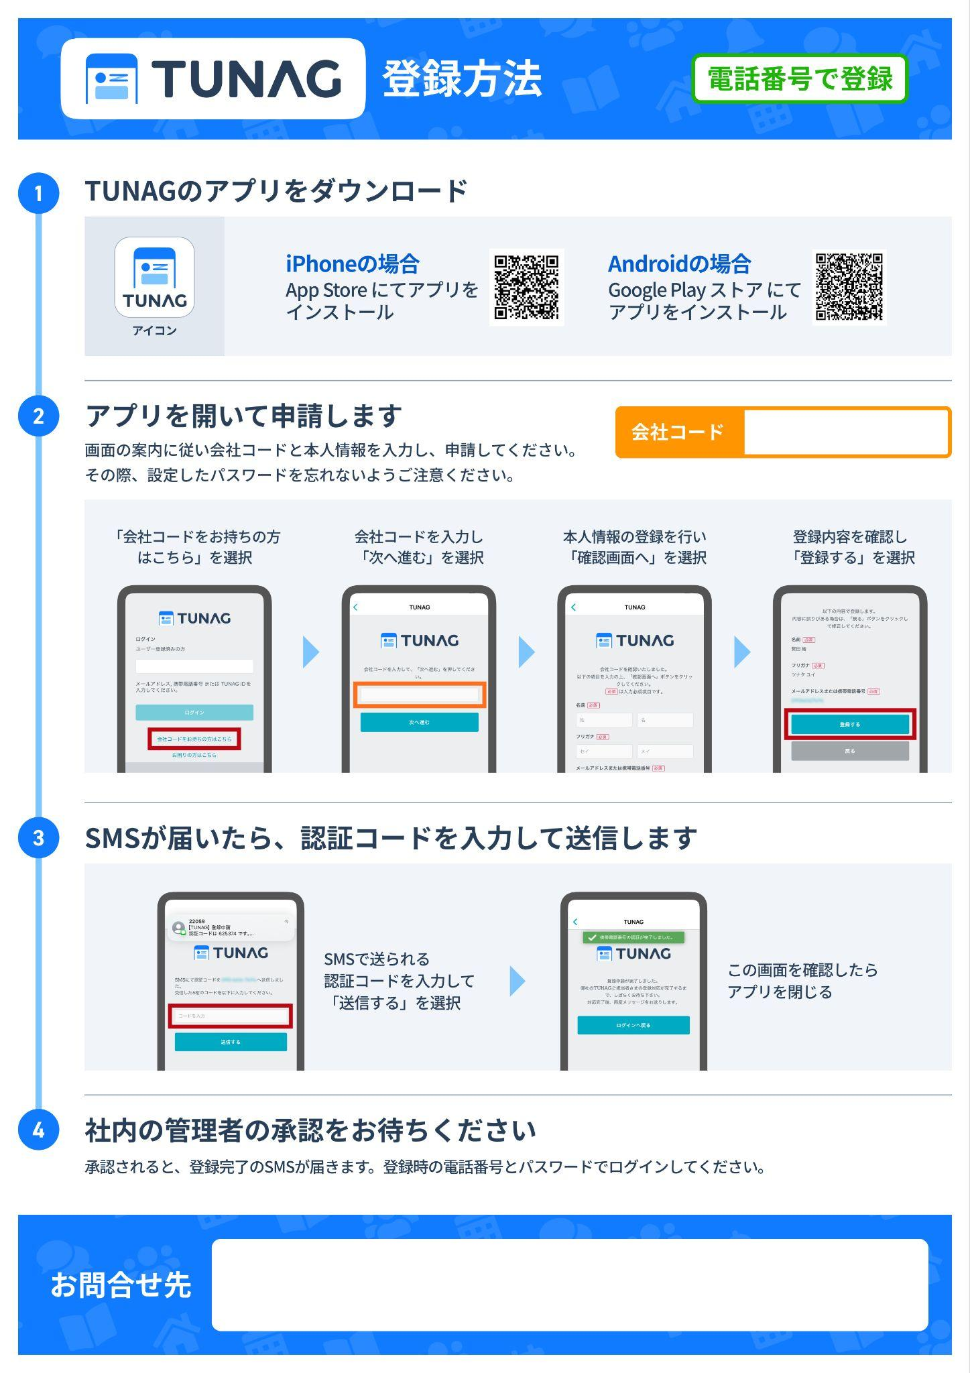
xxxxxx
⚪︎⚪︎部⚪︎⚪︎課 山田花子
090-0000-0000 xxxx@xxx.jp

Slide 2
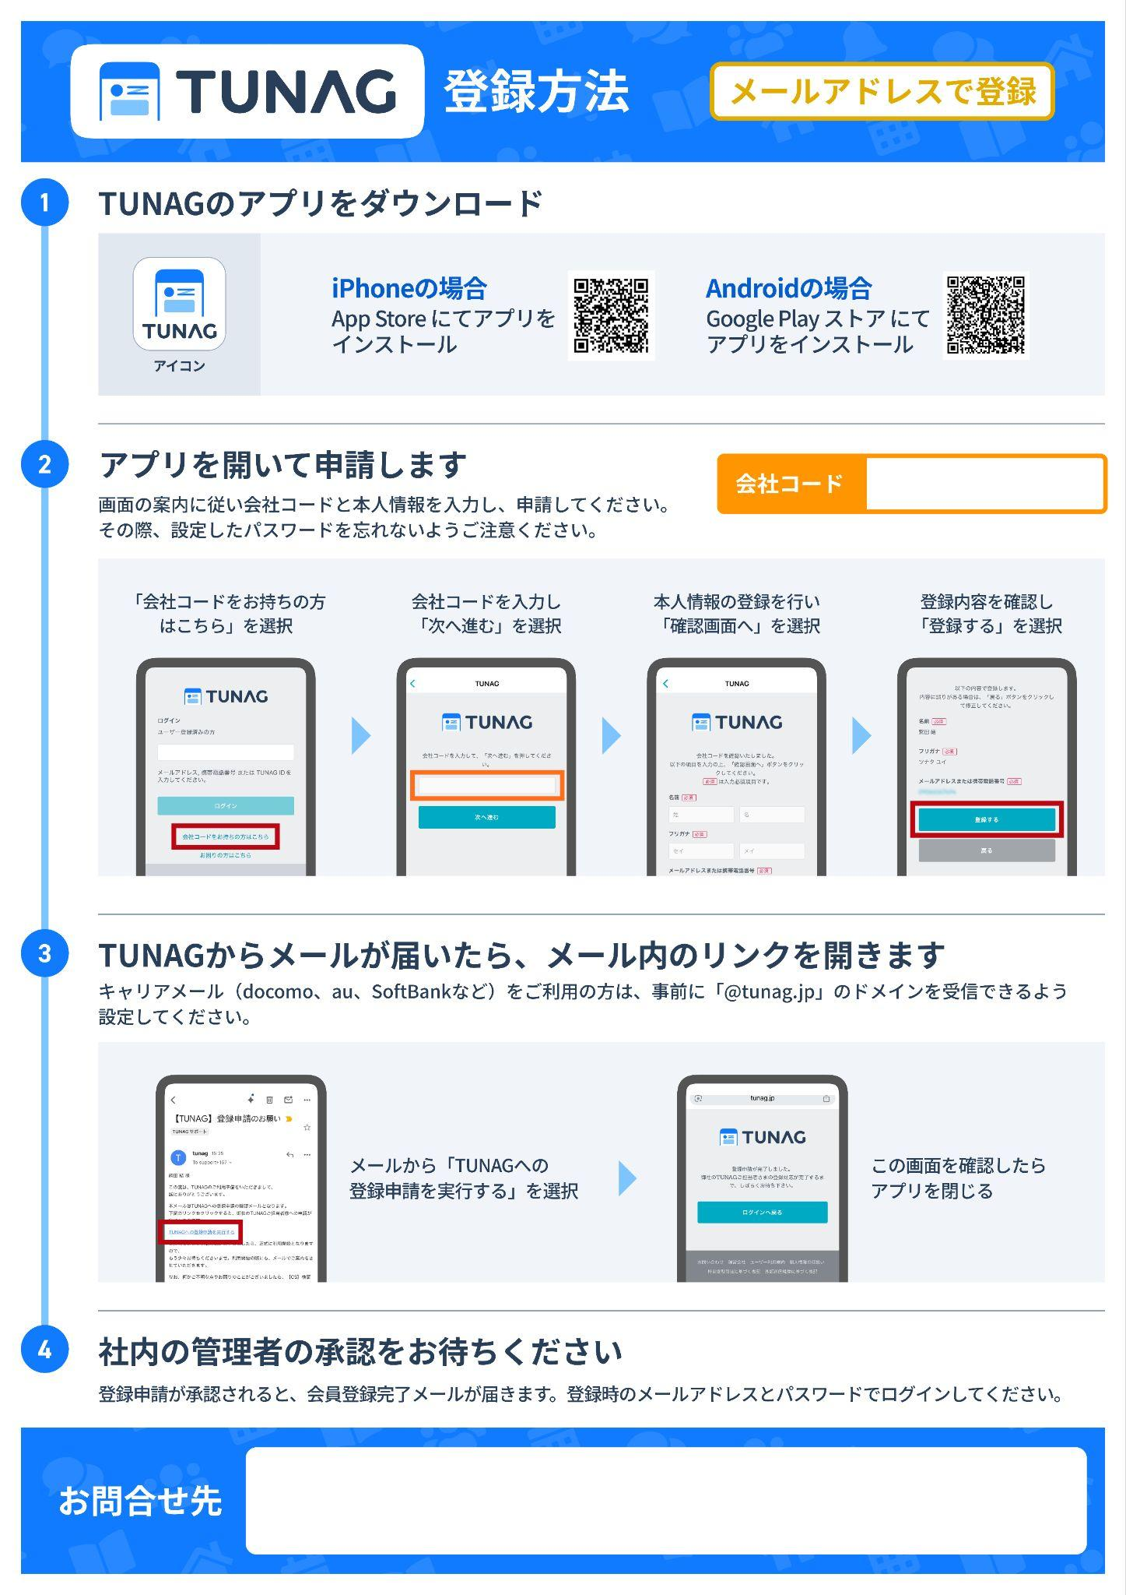
xxxxxx
⚪︎⚪︎部⚪︎⚪︎課 山田花子
090-0000-0000 xxxx@xxx.jp

